Slide 2
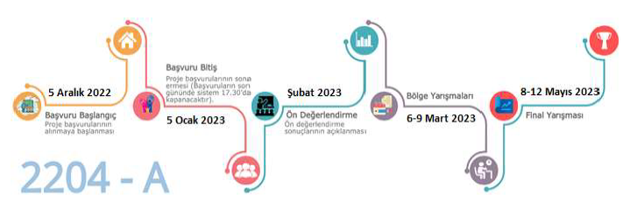
2204-A Lise Öğrencileri Araştırma Projeleri Yarışması
YARIŞMANIN AMACI
Lise öğrenimine devam etmekte olan öğrencileri temel, sosyal ve uygulamalı bilim alanlarında çalışmalar yapmaya teşvik etmek, çalışmalarını yönlendirmek ve bilimsel gelişmelerine katkıda bulunmak amacıyla TÜBİTAK, Bilim İnsanı Destek Programları Başkanlığı’nca LİSE ÖĞRENCİLERİ ARAŞTIRMA PROJELERİ YARIŞMASI her yıl düzenlenecektir.
BAŞVURU VE SERGİ TARİHLERİ
Yarışma için yılda bir kez başvuru alınır. Yarışma kapsamında önce 12 bölge merkezinde bölge sergisi düzenlenir, sonrasında final sergisi yapılır. Aşağıdaki şekil 2’de süreç özetlenmiştir.

Slide 3
2204-A Lise Öğrencileri Araştırma Projeleri Yarışması
BAŞVURU KOŞULLARI
Yarışmaya, Türkiye ve KKTC’de öğrenim gören tüm lise öğrencileri katılabilir.
Yarışmaya her öğrenci yalnızca bir proje ile katılabilir ve her proje en çok üç öğrenci tarafından hazırlanır.
Bir projede sadece bir danışman görev alabilir ve danışman birden fazla projeye danışmanlık yapabilir. Projede danışman olması zorunlu değildir.
Yarışmaya başvurusu yapılacak bir projedeki öğrenciler ve danışman farklı okullardan olabilir.
Yarışmaya katılacak öğrenciler 20 yaşından gün almamış olmalıdır.
Projelerin, öğrencilerin özgün düşüncelerinden kaynaklanması, kendileri tarafından şekillendirilmiş, danışarak ama kendi bilgi ve becerileri ile yapılması gerekmektedir. Fikir aşamasında veya devam etmekte olan projelerle yarışmaya başvuru yapılmaz. Projelerin, Proje Rehberinde belirtilen formatta ve sonlandırılmış olarak yarışmaya başvurusunun yapılması gerekir.

Slide 4
2204-A Lise Öğrencileri Araştırma Projeleri Yarışması
BAŞVURU KOŞULLARI
Aynı ya da başka isimlerle ve/veya aynı ya da benzer içerikle (konuyla) herhangi bir proje yarışmasına, bu yarışmanın son başvuru tarihinden önce başvurusu yapılmış veya katılmış projelerle bu yarışmaya başvuru yapılamaz. Bu kurala uymadığı tespit edilen projeler, hangi aşamada olursa olsun yarışmadan elenir.
Başvuru sistemine eksik, hatalı veya yanlış belge ve bilgi yüklenmesi, hazırlanan projenin halk sağlığı ve güvenliği için risk teşkil etmesi, insanların kişilik haklarına aykırı çalışma yapılması, projede etnik kökene, kişi veya toplumu karalamaya yönelik içerik bulunması, omurgalılar üzerinde kesi yapılması, kan veya doku alınması, ağız ya da enjeksiyon yoluyla etkisi kesin olarak bilinmeyen tehlikeli ve yabancı madde verilmesi, sağlığı tehdit eden deneyler yapılması durumlarında proje başvurularıhangi aşamada olursa olsun yarışmadan elenir.

Slide 5
2204-A Lise Öğrencileri Araştırma Projeleri Yarışması
BAŞVURU KOŞULLARI
Proje hazırlığında kullanılması planlanan veri toplama araçlarının (test, anket, görüşme formu, vb.) elektronik başvuru sistemine PDF formatında yüklenmesi gerekir. Milli Eğitim Bakanlığına bağlı kurumlarda yapılacak veri toplama çalışmalarında kullanılacak araçlarının uygulanabilirliğine ilişkin il/ilçe milli eğitim müdürlüğünden alınmış izin belgesinin taratılarak sisteme yüklenmesi gerekir.
Projeler başvuru yapılan ana alanda görevlendirilecek jüri tarafından değerlendirilecek olup proje içeriğinin tematik alanla olan ilişkisi değerlendirmede etkili olacaktır. Başvuru aşamasında yapılan ana alan ve tematik alan seçimlerinde başvuru süreci bittikten sonra değişiklik yapılmayacaktır.

Slide 6
2204-A Lise Öğrencileri Araştırma Projeleri Yarışması
BAŞVURU İŞLEMLERİ
2023 yılı Lise Öğrencileri Araştırma Projeleri Yarışması Proje Rehberine göre hazırlanan ve tamamlanan projelerin başvuruları, 5 Aralık 2022 tarihinde başlar ve 5 Ocak 2023 tarihinde saat 17.30’da sona erer. Başvurular, https://ebideb.tubitak.gov.tr adresinden çevrimiçi olarak yapılır. Başvuru yapacak öğrencilerin (proje iki veya üç öğrenci tarafından hazırlanmışsa her bir öğrencinin) ve varsa danışmanın ARBİS’e kayıtlı olması gerekir. (Bkz. https://arbis.tubitak.gov.tr)
İki veya üç öğrenci tarafından hazırlanan projelerde başvuru sistemine bir öğrenci giriş yapar ve diğer öğrenci/öğrenciler ile varsa danışman bilgilerini kendi bilgileriyle birlikte sisteme kaydeder.
Öğrenci/öğrencilerin son altı ay içinde çekilmiş vesikalık fotoğrafları sisteme yüklenir.

Slide 7
2204-A Lise Öğrencileri Araştırma Projeleri Yarışması
BAŞVURU İŞLEMLERİ
Proje çalışması, http://www.tubitak.gov.tr/tr/yarismalar/icerik-lise-ogrencileriarastirma-projeleri-yarismasi adresinde bulunan şablon kullanılarak hazırlanır ve tek bir dosya halinde PDF formatında sisteme yüklenir. Proje özeti en az 150, en fazla 250 kelime; proje raporu en az 2, en fazla 20 sayfa olmalıdır. Proje raporu dışında kalan belgeler (bilimsel etik formu, izin belgeleri, fotoğraf, anket vb.) sistemde EK BELGELER kısmına yüklenir. Başvuru sistemine yüklenecek belgelerin dosya adı 25 karakteri geçmemeli, kişisel bilgiler içermemeli ve dosya uzantısı ‘.pdf’ şeklinde olmalıdır.
Projeye ait video kaydı sisteme eklenebilir. Video eklenmesi zorunlu değildir. Video boyutu 10 MB’ı geçmemeli ve FLV formatında olmalıdır.
Başvuru tarihleri içerisinde, çevrimiçi başvuru yapıldıktan sonra değişiklik için onayı kaldırılıp tekrar onaylanmadan bırakılan projeler değerlendirmeye alınmaz.

Slide 8
2204-A Lise Öğrencileri Araştırma Projeleri Yarışması
BAŞVURU İŞLEMLERİ
Başvuru sistemi kapandıktan sonra öğrenci ve danışman öğretmen bilgileri dâhil hiçbir değişiklik talebi kabul edilmez. Herhangi bir nedenle sistemde başvurusu tamamlanmamış projeler değerlendirmeye alınmaz.
Başvuru formu, Bölge Koordinatörlerine gönderilmez. Bu formun başvuru sahipleri tarafından saklanması ve TÜBİTAK tarafından istendiğinde ibraz edilmesi gerekir.
Bölge sergisi aşamasına geçen öğrenciler tarafından Muvafakatname ve Yarışma Kuralları Kabul Formu bölge sergileri öncesinde doldurularak Bölge Koordinatörlerine gönderilir.

Slide 9
2204-A Lise Öğrencileri Araştırma Projeleri Yarışması
ANA ALANLAR
Yarışma 12 ana alanda düzenlenmektedir.

Slide 10
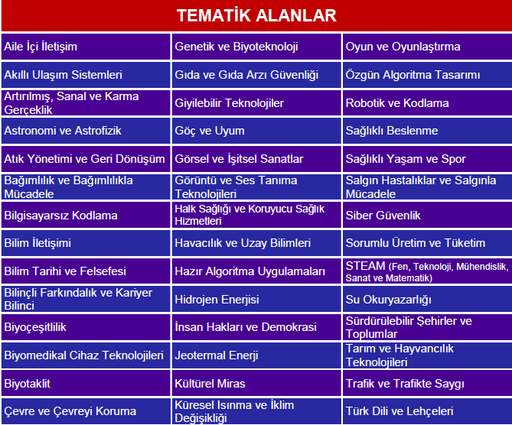
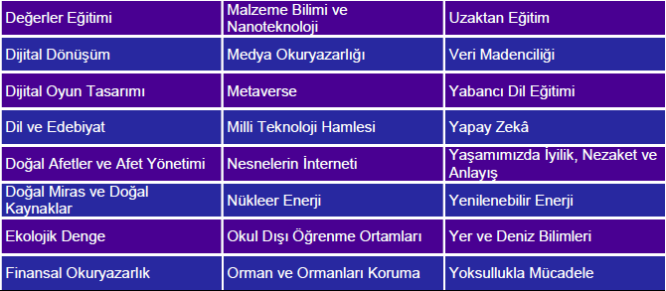
2204-A Lise Öğrencileri Araştırma Projeleri Yarışması
TEMATİK ALANLAR
Bu ana alanlarda yarışmaya başvuruda bulunulacak projelerin, isimleri verilen tematik alanlardan birini kapsayacak şekilde hazırlanmış olması gerekir.

Slide 11
2204-A Lise Öğrencileri Araştırma Projeleri Yarışması
DEĞERLENDİRME YÖNTEMİ
Öğrenciler tarafından Proje Rehberine göre hazırlanan ve başvuru sistemine yüklenen projeler, ilk aşamada 12 bölgede her alan için oluşturulacak jüriler tarafından bilimsel kriterlere göre değerlendirilir. Değerlendirme sonucuna yargı yolu dışında itiraz kabul edilmez.
Projeler; Özgünlük ve Yaratıcılık, Bilimsel Yöntem, Sonuç ve Öneriler, Uygulanabilirlik, Yaygın Etki, Raporlama, Sunum gibi kriterlere göre değerlendirilir. Detaylı değerlendirme kriterlerine ve proje rehberine
http://www.tubitak.gov.tr/tr/yarismalar/icerik-lise-ogrencileri-arastirma-projeleriyarismasi internet adresinden ulaşılabilir.
Ön değerlendirme sonucunda başarılı bulunan projeler, bölgelerde yapılacak sergiye davet edilir. Covid-19 pandemi süreci göz önüne alınarak gerekmesi durumunda bölge ve final değerlendirmeleri çevrimiçi olarak yapılabilir.

Slide 12
2204-A Lise Öğrencileri Araştırma Projeleri Yarışması
DEĞERLENDİRME YÖNTEMİ
Takım halinde yarışmaya katılan öğrencilerin bölge ve final aşamalarına davet edilmeleri durumunda, sunumda ve yapılması halinde sergide tüm yarışmacıların bulunması zorunludur. Aksi halde proje yarışmadan elenir. Ancak projede yer alan öğrencinin yarışmadan çekilmek istediğini ve tüm haklarını projede yer alan diğer öğrenci/öğrencilere devrettiğini belirten yazılı beyanını TÜBİTAK’a iletmesi durumunda, projede yer alan diğer öğrenci/öğrenciler yarışma sürecine devam edebilecektir. Bu yazılı beyanda, öğrenci ve velisi ile danışman öğretmenin imzasının olması zorunludur.

Slide 13
2204-A Lise Öğrencileri Araştırma Projeleri Yarışması
DEĞERLENDİRME YÖNTEMİ
Bölge ve final sergilerinde proje sahibi öğrenciler jüriye sözlü sunum yapacaktır. Öğrencilerden bu görüşme için bilgisayarda sunum hazırlamaları beklenir. Jüri sunumlarında kullanılacak bilgisayar ve projeksiyon cihazı Bölge Koordinatörü̈/TÜBİTAK tarafından sağlanır. Sergide kullanılması öngörülen diğer teknik donanım ise proje sahibi öğrenciler tarafından temin edilir.
Sergi değerlendirmelerinde projenin ön değerlendirmede aldığı puanın % 30’u etkili olacaktır.
Uluslararası proje yarışmalarına TÜBİTAK tarafından gönderilecek projeler, final yarışmasında derece alan projeler arasından ayrı bir jüri tarafından belirlenir.

Slide 14
2204-A Lise Öğrencileri Araştırma Projeleri Yarışması
YARIŞMA SÜRECİ
Yarışma ön değerlendirme, bölge sergisi ve final sergisi olmak üzere üç aşamadan oluşmaktadır.
Final
Sergisi
Bölge Yarışmalarında Birincilik Ödülü Alan Öğrenciler Katılmaktadır.
Bölge Sergisi
Ön Değerlendirmeyi Geçen Öğrenciler Katılmaktadır.
Her Bölgede yaklaşık 100 Proje Sergilenmektedir.
Ön Değerlendirme
Bölge Jürileri Tarafından Online Değerlendirme Yapılmaktadır.
Ön değerlendirmeyi Geçen Projeler Bölge Sergisine Katılmaktadır.

Slide 15
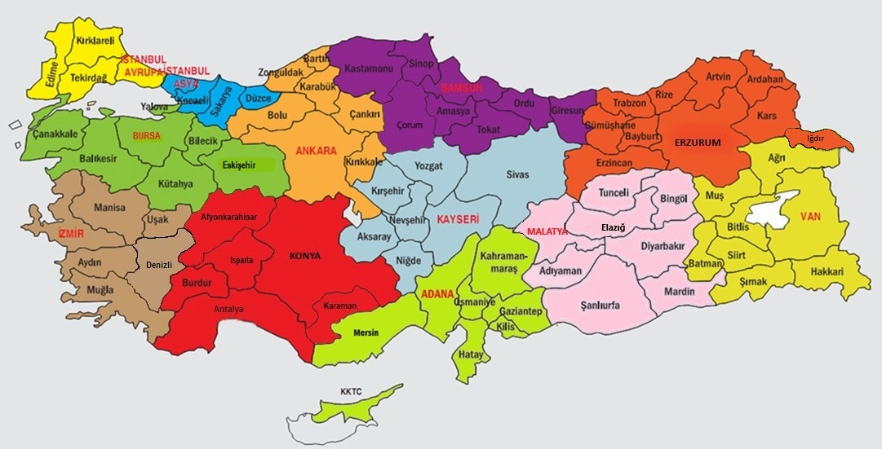
2204-A Lise Öğrencileri Araştırma Projeleri Yarışması
Bölgesel yarışmalar, Adana, Ankara, Bursa, Erzurum, İstanbul-Asya, İstanbul-Avrupa, İzmir, Kayseri, Konya, Malatya, Samsun ve Van olmak üzere 12 Bölge Koordinatörlüğü tarafından yürütülür.

Slide 16
ADANA BÖLGESİ
ADANA | 466
GAZİANTEP | 305
HATAY | 205
K.K.T.C. | 1
KAHRAMAN-MARAŞ | 56
KİLİS | 4
MERSİN | 1.195
OSMANİYE | 215
TOPLAM | 2.447
2204-A Lise Öğrencileri Araştırma Projeleri Yarışması
2022 Yılı Adana Bölgesi İllere Göre Proje Sayısı

Slide 17
2204-A Lise Öğrencileri Araştırma Projeleri Yarışması
ÖDÜLLER
Bölgelerde yapılacak yarışmalarda başarılı bulunan projelere; Bölge Birinciliği, İkinciliği ve Üçüncülüğü ödülleri verilir. Bölge Birincileri, yarışmanın final aşamasına davet edilir. Final yarışmasında başarılı bulunan projelere; Birincilik, İkincilik, Üçüncülük ve Teşvik ödülü verilebilir. Bölge ve final yarışmalarında ödül alan öğrencilere para ödülü ve başarı belgesi, varsa danışman öğretmenine para ödülü verilir. Bölge ve final yarışmalarında verilecek ödül ücretleri http://tubitak.gov.tr/tr/yarismalar/icerik-lise-ogrencileri-arastirma-projeleri-yarismasi adresinde yayınlanır.
Birincilik
TL
İkincilik
TL
Üçüncülük
TL
TEŞVİK ÖDÜLÜ

Slide 18
2204-A Lise Öğrencileri Araştırma Projeleri Yarışması
Avrupa Birliği Genç Bilim İnsanları Proje Yarışması (EUCYS)
40 ülkeden yaklaşık 170 öğrencinin katılımıyla gerçekleşmektedir.
Uluslararası Bilim ve Mühendislik Fuarı (ISEF)
Yaklaşık 80 ülkeden 1800 öğrencinin katılımıyla gerçekleşmektedir.
Final Yarışmasına Katılan Projeler Arasından Uygun Bulunan 11 Proje Her Yıl Uluslararası Proje Yarışmalarına Katılmaya Hak Kazanmaktadır.

Slide 19
2204-A Lise Öğrencileri Araştırma Projeleri Yarışması
DOĞRUDAN YERLEŞTİRME HAKKI
EK KATSAYI
Uluslararası proje yarışmalarına TÜBİTAK tarafından gönderilerek Birincilik, İkincilik ve Üçüncülük ödüllerinden birini alan öğrenciler, uluslararası yarışmada derece aldıkları alanla ilgili bir bölümü tercih etmeleri durumunda alanlarındaki yükseköğretim programlarından burslu programlar hariç kontenjan dışından ÖSYM tarafından yerleştirilir (Bkz. 2023 YKS Kılavuzu).
Uluslararası proje yarışmalarında derece alan öğrencilerin, üniversite sınavına girecekleri yıl YKS kılavuzunda belirtilen tarih ve şekilde TÜBİTAK’a ek katsayı başvurusunda bulunmaları gerekir. Ayrıca uluslararası proje yarışmalarına TÜBİTAK tarafından gönderilerek Birincilik, İkincilik, Üçüncülük, Dördüncülük ödülü veya özel ödül alan öğrenciler TÜBİTAK 2205-Lisans Burs Programından faydalanabilir.
Final Yarışmasında ulusal dereceye giren öğrenciler, üniversite sınavına girecekleri ilk yıl, bir defaya mahsus olmak üzere derece aldıkları alanla ilgili bir bölümü tercih etmeleri durumunda yarışmada aldıkları derece ile orantılı olarak ek katsayı uygulamasından yararlanırlar (Bkz. 2023 YKS Kılavuzu). Dereceye giren öğrencilerin üniversite sınavına girecekleri yıl YKS kılavuzunda belirtilen tarih ve şekilde TÜBİTAK’a ek katsayı başvurusunda bulunmaları gerekir.

Slide 20
2204-A Lise Öğrencileri Araştırma Projeleri Yarışması
FİKRİ HAKLAR TESCİL (PATENT) DESTEĞİ
PROJE GELİŞTİRME VE AKADEMİSYEN DESTEĞİ
Final Yarışması sonucunda derece alan projeler için fikri haklar tescil (patent) desteği verilir.
Uluslararası Proje Yarışmalarına katılacak proje sahibi öğrenciler için proje geliştirme desteği ve akademisyen desteği verilir.
LİSANS BURSU
Final Yarışması sonucunda derece alan ve üniversite giriş sınavında her alan için (eşit ağırlık/sayısal/sözel) ilk 25.000’e giren öğrenciler TÜBİTAK 2205-Lisans Burs
Programından faydalanır.

Slide 21
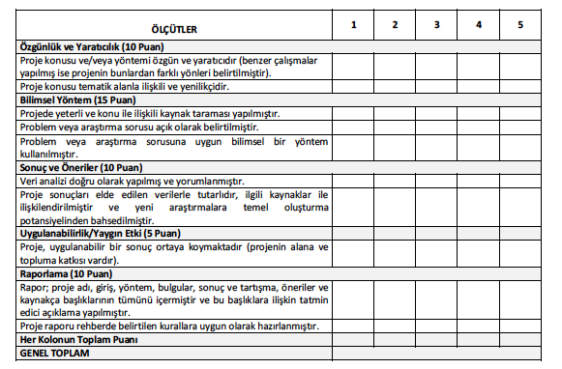
TÜBİTAK 2204-A LİSE ÖĞRENCİLERİ ARAŞTIRMA PROJELERİ YARIŞMASI DEĞERLENDİRME KRİTERLERİ
2204-A Lise Öğrencileri Araştırma Projeleri Yarışması

Slide 22
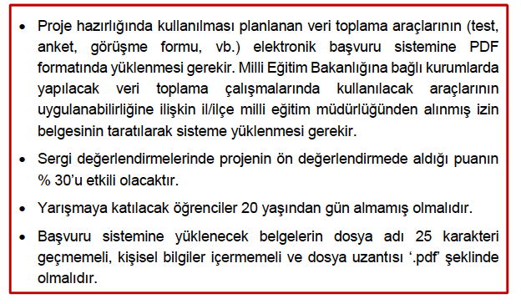
2023 YILINDA PROGRAMDA YAPILAN GÜNCELLEMELER
2204-A Lise Öğrencileri Araştırma Projeleri Yarışması

Slide 23
TEŞEKKÜRLER
2204-A Lise Öğrencileri Araştırma Projeleri Yarışması

